Slide 1
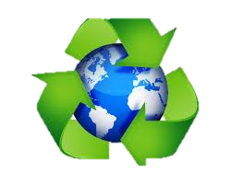
Megújuló Energiaforrások
Készítette: Popovics Emese 9.B
Felkészítő tanár: Pázmándy Hedvig
Iskola: Fáy András Görög katolikus Közgazdasági Szakközépiskola

Slide 2
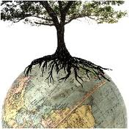
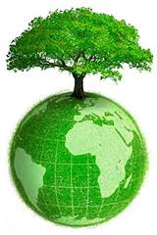
Kérdések
Hogyan csökkentené fűtésszámláját?
Hogyan óvhatja meg környezetét?

Slide 3
Fajtái:
a napenergia,
a szélenergia,
a vízenergia,
a geotermikus energia,
és hulladékokból
nyert energia.

Slide 4
Szélenergia
Előnyök
  A szélerőművek üzemeltetési költségei igen alacsonyak.
  Egyáltalán nem bocsátanak ki szén-dioxidot, így nem növelik az üvegházhatást.
  A szélerőművek jelenléte nem zárja ki az adott terület mezőgazdasági célokra történő hasznosítását.
  A szél megújuló energiaforrás, így korlátlan ideig rendelkezésre áll.
  A szélerőmű parkok építése egyszerű, használatuk pedig biztonságos.
Hátrányok
  Nem tudjuk befolyásolni, mikor fújjon a szél. Nagyon gyenge vagy nagyon erős szélben a turbinák leállnak.
  Szélerőművek csak bizonyos területeken építhetőek: többnyire olyan helyeken, ahol sokat fúj a szél – például dombvidékeken vagy tengerpartok mentén.
  Nem mindenki szereti a szélerőmű parkok látványát, amely elcsúfítja a természetes tájat.

Slide 5
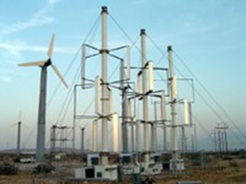
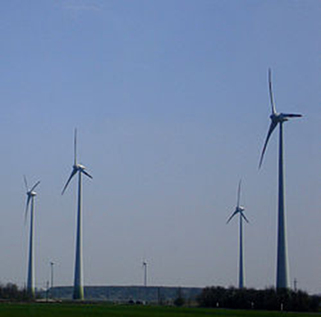
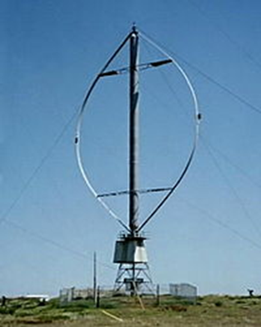
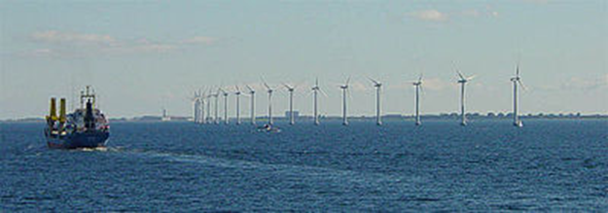
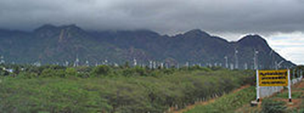
Ily módon használható fel a szélenergia

Slide 6
Szélenergia különböző országokban

Slide 7
Vízenergia
Előnyei
  Rugalmasság
  Alacsony költségek
  Csökkentett CO2-kibocsátás
Hátrányai
  Az esetleges ökoszisztéma károsodás
  Esetleges eliszaposodás
  Nagy, főleg erdős területek elárasztása

Slide 8
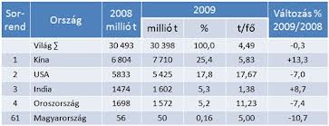
Vízenergia ezekben az országokban

Slide 9
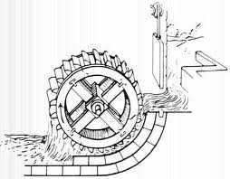
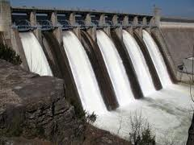
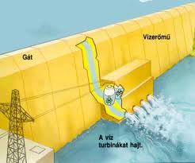
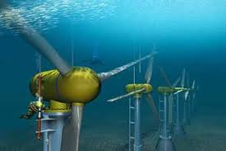
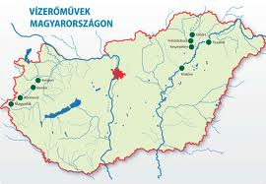
Így használják fel vízenergiát

Slide 10
Napenergia
Előnyei
  Ha már egy napenergia hasznosító szerkezet telepítve van, maga az energia "ingyen van".
  Nem függ beszállítótól, nem vonható embargó alá, csökkenti a más országoktól való energiafüggőséget.
  A geotermikus, a nukleáris és az árapály energia kivételével minden felhasznált energia valamilyen formában a napból érkezik/érkezett
Hátrányai
  A napenergia időbeli eloszlása és intenzitása csak korlátozott mértékben tervezhető előre
  Megoszlása szezonális (legnagyobb mennyiségben nyáron áll rendelkezésre)
  A napenergia hasznosítása jelentős beruházásigénnyel jár, ami komoly megtérülési számításokat követel, úgy pénzügyi, mint környezetterhelési szempontból.

Slide 11
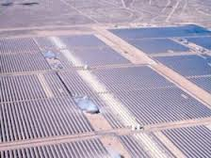
Napenergia különböző országokból
Napelemmel termelt áram átvételi árai Európában (2010. év)
Ország | €/kWh
Ausztria | 0,3000
Horvátország | 0,2900
Csehország | 0,4630
Francia ország | 0,4000
Olaszország | 0,4400
Németország | 0,3550
Görögország | 0,4000
Portugália | 0,3170
Spanyolország | 0,2300
Magyarország | 0,1033

Slide 12
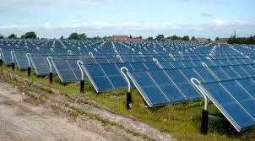
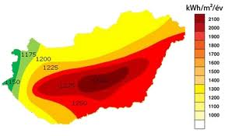
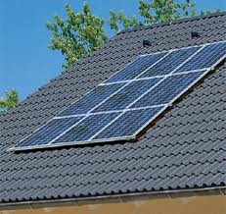
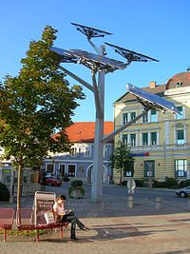
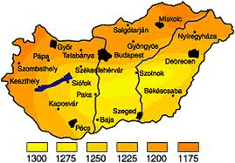
Napenergia felhasználásáról

Slide 13
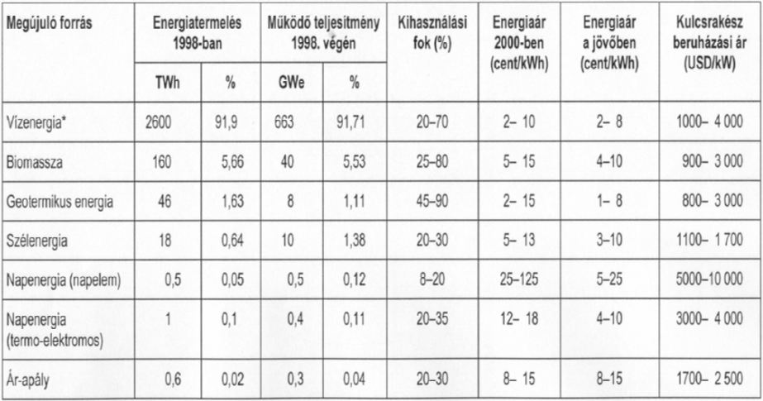
Áramtermelés 2000-ben

Slide 14
Geotermikus energia
Előnyök
  Nem keletkeznek szennyező égéstermékek, káros anyagok.(ha csak nem számítjuk ide a magas sótartalmú lehűtött vizet, amelyet vissza kell juttatni a mély rétegekbe)
  A geotermikus erőművek üzemeltetési költsége igen alacsony.
Hátrányok
  Nem könnyű alkalmas helyszínt találni.
  Telepítésük költségigényes
  A nem kellő gonddal üzemeltetett kutak kimerülhetnek, és sok esetben csak évtizedek múltán válnak újra használhatóvá.
  A kutakból szennyező, ártalmas gázok és különböző ásványi anyagok is a felszínre kerülhetnek, amelyek közömbösítése gyakran problémát okoz.

Slide 15
Geotermikus kapacitás
terület | vulkánok száma | teljesítmény MW_{e}
USA | 133 | 23 000
Japán | 100 | 20 000
Indonézia | 126 | 16 000
Fülöp-szigetek | 53 | 6 000
Mexikó | 35 | 6 000
Izland | 33 | 5 800
Új-Zéland | 19 | 3 650
Olaszország (Toszkána) | 3 | 700

Slide 16
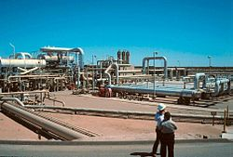
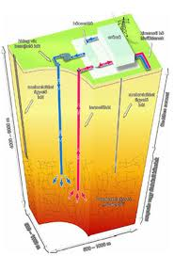
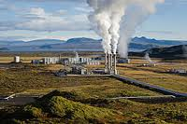
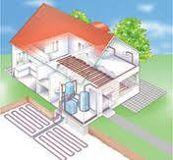
A geotermikus energia felhasználhatóságai

Slide 17
Hulladékból nyert energia
Előnyök
A biomassza megújuló energiaforrás – az eltüzelt növények helyére újabbak ültethetők.
Felhasználása előnyös a mező- és erdőgazdaságból élők számára, mivel piacot teremt a terményeiknek.
Szén semleges energiaforrás. Ez azt jelenti, hogy a tüzelőanyag elégetése során pontosan ugyanannyi szén-dioxid kerül vissza a levegőbe, amennyit a növények fejlődésük során megkötöttek.
Hátrányok
A biomassza alapú áramtermelés költséges módja a villamos energia előállításának.
A biomassza-erőműveket bőséges biomassza-források közelében kell megépíteni.
A biomassza energetikai felhasználása növelheti az élelmiszerárakat, mivel a biomassza előállítása éppúgy mezőgazdaságilag hasznosítható területeken folyik, mint az élelmiszer-termelés.

Slide 18
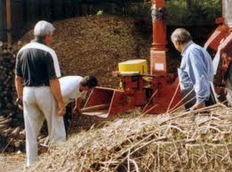
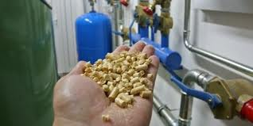
Az újrahasznosított hulladékok erre is használhatók

Slide 19
Ellenőrizd tudásod!
Miért nem tudjuk szabályozni a szélenergiát?
Milyen károkat okozhat a vízenergia?
Melyik energia van „ingyen”?
Olcsó-e a geotermikus energiatelepek telepítése?
Miből lehet hulladékból nyert energia?

Slide 20
Források
http://www.google.hu/imghp?hl=hu&tab=wi
http://hu.wikipedia.org/wiki/Meg%C3%BAjul%C3%B3_energiaforr%C3%A1s
http://hu.wikipedia.org/wiki/Sz%C3%A9lenergia
http://hu.wikipedia.org/wiki/V%C3%ADzer%C5%91m%C5%B1
http://hu.wikipedia.org/wiki/Napenergia
http://hu.wikipedia.org/wiki/Biomassza
http://hu.wikipedia.org/wiki/Geotermikus_energia

Slide 21

VÉGE

